Slide 1
第4章 电子表格软件Excel 2016

Slide 2
本章要点
Excel 2016概述
Excel 2016的基本操作
工作表的编辑
公式与函数
数据管理与数据分析
图表的操作
电子表格的输出

Slide 3
4.1 Excel 2016概述

Slide 4
Excel 2016概述
Excel 2016的启动
开始→Excel 2016
双击该软件快捷图标
双击任意一个已经建立的Excel工作簿文件
Excel 2016的退出
文件→退出
关闭按钮
Alt+F4
Notes:
Excel的作用：①表格制作②记录数据、存储数据、处理数据、汇总数据③绘图，比如条形图等④开发系统，也就是编程作用。

Slide 5
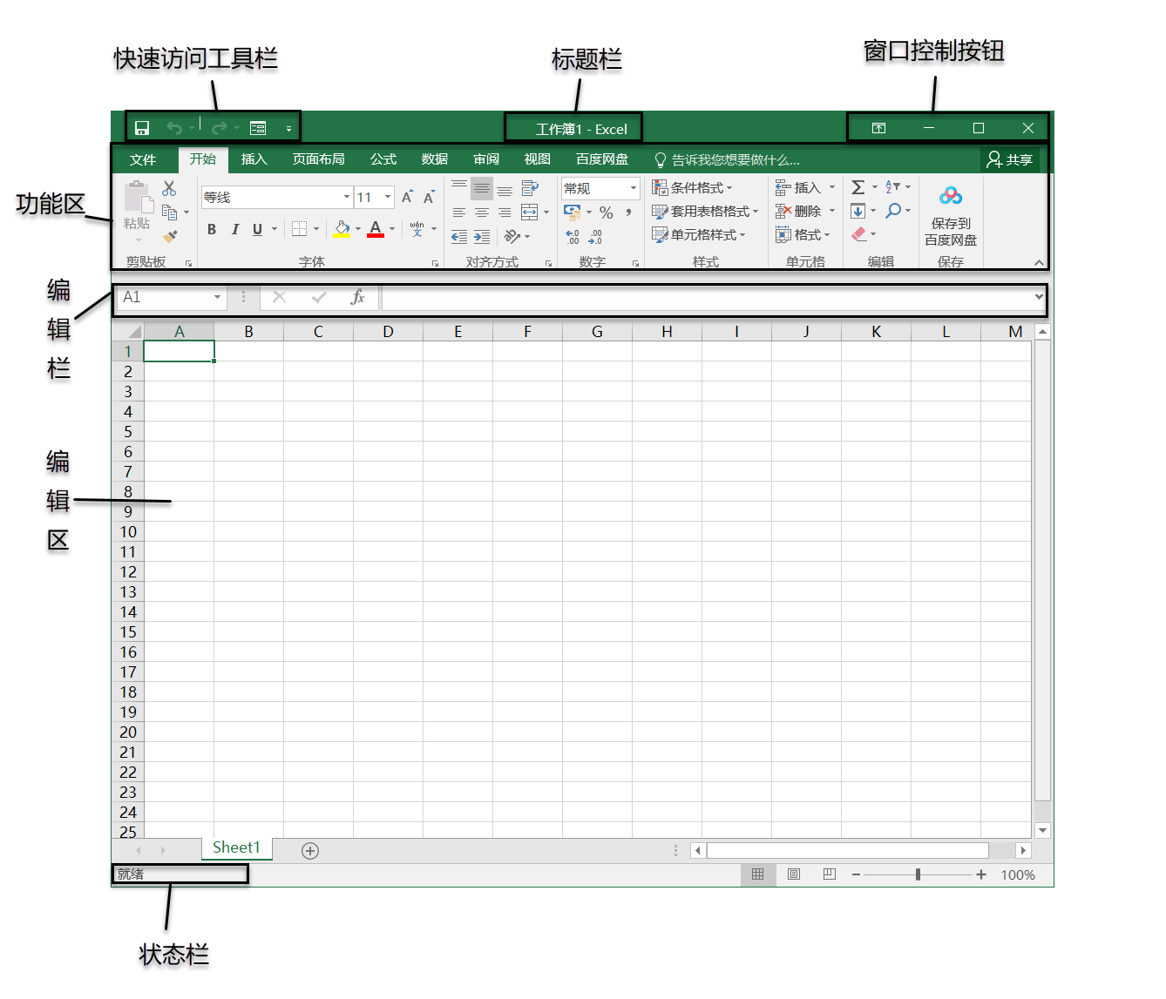
Excel 2016的窗口组成
Notes:
Excel 2016窗口由快速访问工具栏、标题栏、窗口控制按钮、功能区、编辑栏、编辑区与状态栏组成。

Slide 6
4.2 Excel 2016的基本操作

Slide 7
工作簿的基本操作
创建工作簿
文件→新建
Ctrl+N
保存工作簿
保存新建的工作簿
保存已命名的工作簿
打开工作簿
关闭工作簿
文件→关闭
Ctrl+F4
关闭按钮

Slide 8
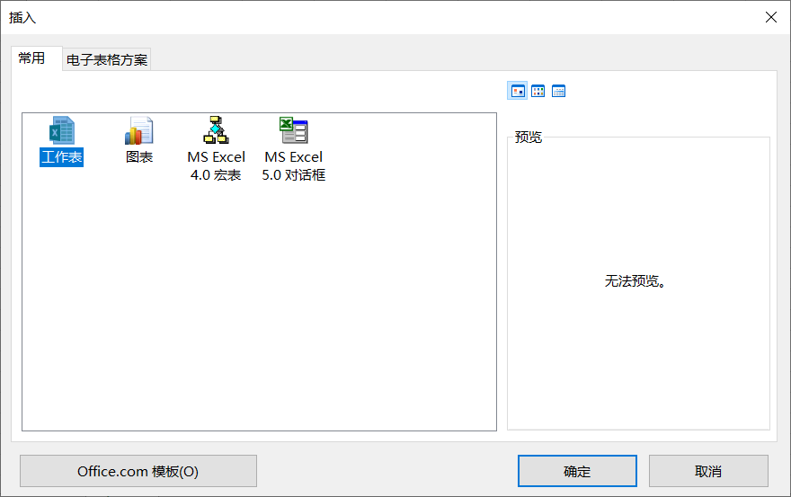
工作表的基本操作
工作表的选定
选定单个工作表
选取多个连续的工作表
选取多个不连续的工作表
工作表的插入
Notes:
工作表的插入：①首先打开需要插入工作表的原始文件②在工作表标签sheet1上单击鼠标右键③然后从弹出来的选项中选择插入④选择常用中的工作表，点击确定⑤即可在工作表sheet1的左插入一个新的工作表sheet2⑥我们还可以在工作表的下方单击新工作符号，在sheet2的右侧插入新的工作表sheet3

Slide 9
工作表的基本操作
工作表的删除
工作表的移动和复制
鼠标操作
菜单命令操作
工作表的重命名
双击工作表标签
选择工作表标签，单击鼠标右键，选择“重命名”命令
开始→单元格→格式→重命名工作表
Notes:
3.工作表的删除：①选定需要删除的工作表。②单击“开始”选项卡“单元格”组中的“删除”下拉按钮,在弹出的下拉菜单中选择“删除工作表”命令;或者在需要删除的工作表标签上单击鼠标右键,在弹出的快捷菜单中选择“删除”命令。
4.工作表的移动和复制（1）鼠标操作选定想要移动的一个或多个工作表,拖曳工作表标签到目的位置即可移动工作表。在拖曳工作表的同时按住 Curl键,可以复制工作表。（2）菜单命令操作① 选定要移动或复制的一个或多个工作表。②单击“开始”选项卡“单元格”组中的“格式”下拉按钮,在弹出的下拉菜单中选择“移动或复制工作表”命令,或右击工作表标签,在弹出的快捷菜单中选择“移动或复制”命令,弹出“移动或复制工作表”对话框;若需要将工作表移动或复制至其他工作簿中,则在“工作簿”下拉列表框中选择目标工作簿,在“下列选定工作表之前”列表框中选择移动或复制的工作表的目标位置后的工作表标签;若仅移动工作表,则不要选中“建立副本”复选框;若要复制工作表,则选中“建立副本”复选框。最后单击“确定”按钮即可。

Slide 10
工作表的基本操作
工作表数据的输入
文本的输入
数值的输入
日期和时间的输入
记忆输入功能
Notes:
数据输入是Excel的基本操作，是进行数据处理分析的前提。数据的输入分为文本、数值、日期时间等输入。文本输入单元格是左对齐，可在文本输入前 ’+文字实现右对齐。数值输入单元格默认是右对齐，当数值超过12位是，会自动采用科学计数法表示。输入时间与日期要按照年月日的顺序。

Slide 11
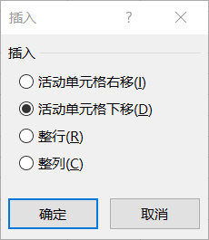
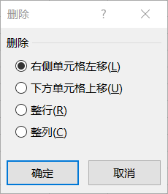
单元格的基本操作
选定单个单元格
选定多个连续单元格
选定多个不连续单元格
取消选定
单元格的插入与删除
Notes:
1.选定单个单元格用鼠标左键单击目标单元格。
2、选定多个连续单元格选定整行(列)时,单击行号(列标)。选定整个工作表时,单击工作表窗口左上角的全选按钮看。选定多个连续单元格的常用方法有以下两种：①在编辑区按住鼠标左键并拖动,鼠标指针经过的区域即被选中。②用鼠标单击要选择区域的起始单元格,按住 Shift 键,再单击该区域结束单元格。
3.选定多个不连续单元格按住 Ctrl 键不放,依次单击需要选定的单元格或拖曳鼠标选定需要的单元格区域。
4.取消选定单击任意一个单元格即可。
5.单元格的插入与删除在工作表中插入或删除单元格时会引起相邻单元格的移动,即相邻单元格的地址会发生变化,在操作时应注意。（1）插入单元格插入单元格的常用方法有以下两种：①鼠标右键单击要插入单元格的位置,在弹出的快捷菜单中选择“插人”命令。②单击“开始”选项卡“单元格”组中的“插人”下拉按钮,在弹出的下拉菜单中选择“插入单元格”命令。（2)删除单元格删除单元格的常用方法有以下两种：①鼠标右键单击要删除的单元格,在弹出的快捷菜单中选择“删除”命令。②选定要删除的单元格,单击“开始”选项卡“单元格”组中的“删除”下拉按钮,在弹出的下拉菜单中选择“删除单元格”命令。

Slide 12
4.3 工作表的编辑

Slide 13
数据的清除和修改
清除内容
选定目标单元格或单元格区域，然后按Del键
选定目标单元格或单元格区域，单击鼠标右键，选择“清除内容”命令
删除内容及相关属性
选择目标单元格或单元格区域，执行开始→编辑→清除→全部清除
修改单元格数据
双击要修改数据的单元格
利用编辑栏进行修改
Notes:
修改单元格数据：① 选定要移动或复制的一个或多个工作表。②单击“开始”选项卡“单元格”组中的“格式”下拉按钮,在弹出的下拉菜单中选择“移动或复制工作表”命令,或右击工作表标签,在弹出的快捷菜单中选择“移动或复制”命令,弹出“移动或复制工作表”对话框;若需要将工作表移动或复制至其他工作簿中,则在“工作簿”下拉列表框中选择目标工作簿,在“下列选定工作表之前”列表框中选择移动或复制的工作表的目标位置后的工作表标签;若仅移动工作表,则不要选中“建立副本”复选框;若要复制工作表,则选中“建立副本”复选框。最后单击“确定”按钮即可。

Slide 14
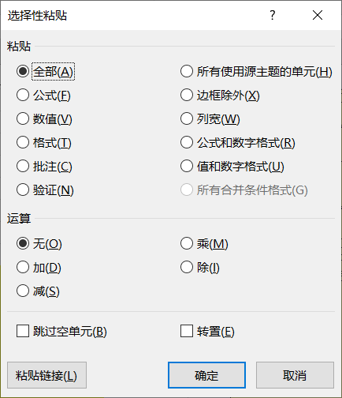
数据的移动和复制
使用鼠标实现单元格数据的移动或复制
使用命令实现单元格数据的移动或复制
开始→剪贴板→复制或剪切
复制单元格中的特定内容
首先执行复制操作
执行选择性粘贴
Notes:
1.使用鼠标实现单元格数据的移动或复制：①选定要进行数据移动的单元格或单元格区域。②将鼠标指针指向单元格边框或单元格区域边框,这时鼠标指针变成左上箭头加十字形四向箭头。③拖曳鼠标到目标位置即可;若数据需要复制,则在拖曳鼠标的同时按住 Ctrl 键。
2.使用命令实现单元格数据的移动或复制：①选定要进行数据移动的单元格或单元格区域。②单击“开始”选项卡“剪贴板”组中的“复制”或“剪切”命令,或单击鼠标右键,在弹出的快捷菜单中选择“复制”或“剪切”命令。③单击目标单元格,然后单击“开始”选项卡“剪贴板”组中的“粘贴”命令,或单击鼠标右键,在弹出的快捷菜2单中选择“粘贴”命令。
3.复制单元格中的特定内容：①选定要进行特定内容复制的单元格或单元格区域。②单击“开始”选项卡“剪贴板”组中的“复制”命令,或单击鼠标右键,在弹出的快捷菜单中选择“复制”命令。③单击目标单元格,然后单击“开始”选项卡“剪贴板”组中的“粘贴”下拉按钮,在弹出的菜单中选择“选择性粘贴”命令,此时弹出“选择性粘贴”对话框，根据需要选择粘贴选项,再单击“确定”按钮。

Slide 15
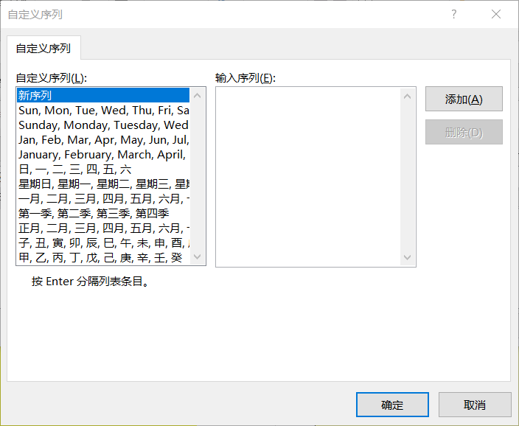
自动填充与序列的输入
使用填充柄填充单元格数据
初始值为数字时，直接拖动实现复制操作，按住Ctrl键，实现数字递增
初始值为纯字符时，实现复制操作
初始值为文字和数字的组合时，字符保持不变，数字依次递增
使用对话框填充数据序列
Notes:
自动填充的用法：方法1：先手工添写第一项单元格序列号（如“1”）；再将鼠标移动至第一项单元格的右下角（鼠标成实心十字形状），按住鼠标右键下拉至序列的最后一项单元格；最后在弹出的选项框中选择“填充序列”；方法2：公式法。在第一项单元格输入公式“=COUNTA(B3:$B$3)”（公式以B列“姓名”为参照列，从B3单元格为始进行计数）；将鼠标放置至第一项单元格右下角（鼠标成实心十字形状），按住鼠标左键拖动至序列的最后一项单元格，序列号自动生成。公式法非常实用，可以实现删除其中一行数据而不影响序列的排序（因为参照以单元格为准）。

Slide 16
单元格地址的引用
相对引用
相对引用就是在用鼠标拖动公式所在单元格的填充柄时，公式中引用的单元格地址相应地发生变化，如A5
绝对引用
绝对引用就是鼠标拖动公式所在的单元格的填充柄时，公式中引用的单元格地址的行号和列标分别用$符号锁定，不随之发生变化。如$A$5
Notes:
单元格地址是指单元格在工作表中的位置。它由列标与行标组成的，方便准确定位数据信息。

Slide 17
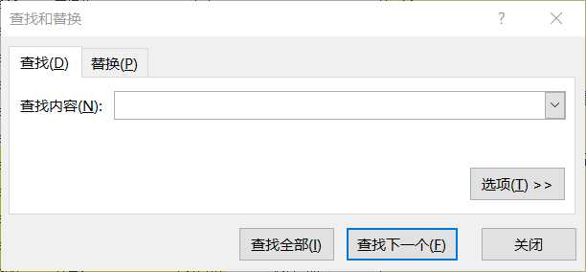
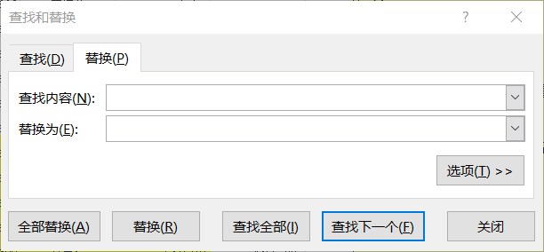
查找与替换
单元格数据的查找
选定数据查找区域
开始→编辑→查找和选择→查找
单元格数据的替换
选定数据查找区域
开始→编辑→查找和选择→替换
Notes:
查找的作用：快速找到需要的数据或字符。
替换的作用：快速找到需要更改的数据或字符，并更改成需要的数据与字符。

Slide 18
行高和列宽的设置
设置行高
开始→单元格→格式→行高
设置列宽
开始→单元格→格式→列宽
利用鼠标设置行高和列宽
Notes:
1.设置行高：①选定需设置行高的行。②单击“开始”选项卡“单元格”组中的“格式”下拉按钮,在弹出的下拉菜单中选择“行高”命令,弹出“行高”对话框 。③在“行高”文本框中输人要设定的行高数值,单击“确定”按钮。
2.设置列宽：①选定需设置列宽的列。②单击“开始”选项卡“单元格”组中的“格式”下拉按钮,在弹出的下拉莱单中选择“列宽”命令,弹出“列宽”对话框。③在“列宽”文本框中输人要设定的列宽数值,单击“确定”按钮。
3.利用鼠标设置行高和列宽:①将鼠标指针移动到需改变行高(列宽)的行(列)的下(右)分隔线处,这时鼠标指针会变化。②向下拖动行高增加,向上拖动行高减小;向右拖动列宽增加,向左拖动列宽减小。用这种方法拖动鼠标到合适位置即可。

Slide 19
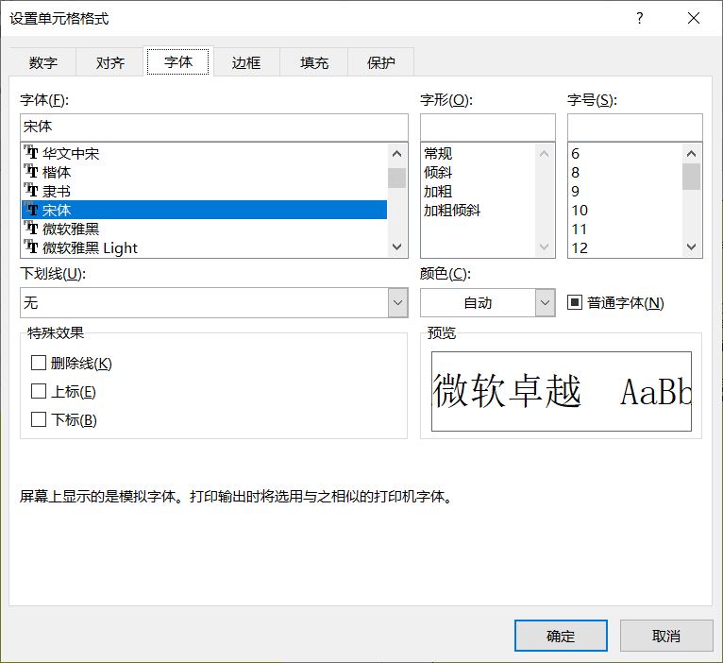
单元格数据格式的设置
字符格式设置
Notes:
字符格式设置操作方法如下：①选定单元格或单元格区域。②单击“开始”选项卡“单元格”组中的“格式”下拉按钮,在弹出的下拉菜单中选择“设置单元格格式”命令,在弹出的“设置单元格格式”对话框中选择“字体”选项卡 。在该对话框中可分别选择设置字体、字形、字号、颜色等格式,单击“确定”按钮。

Slide 20
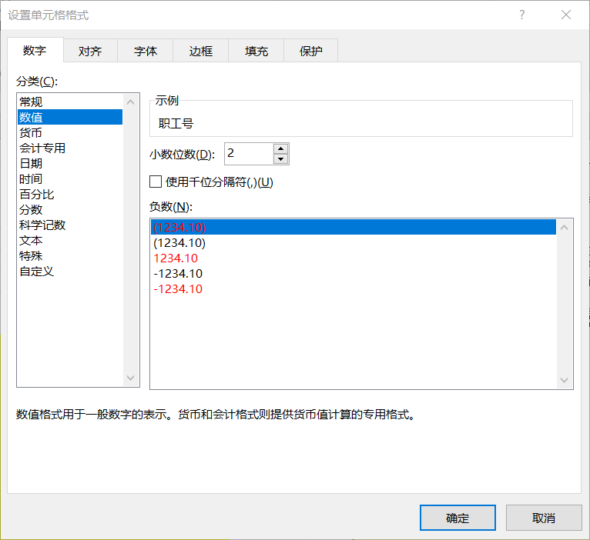
单元格数据格式的设置
数字格式设置
Notes:
2.数字格式设置数字格式设置实际上是将一个数字用不同的形式来表示,如科学计数法、分数等,操作方法如下：①选定单元格或单元格区域。②单击“开始”选项卡“数字”组的对话框启动器,弹出“设置单元格格式”对话框并显示“数字”选项卡,如图所示。③在“分类”列表框中选择“数值”“货币”等数字格式,再在右边的选项中进行详细的设置,单击“确定”按钮。

Slide 21
自动套用格式
操作步骤如下：
选定单元格区域
开始→样式→套用表格格式
注：若对已有样式不满意，可在下拉列表中单击“新建表样式”命令，弹出“新建表快速样式”对话框，根据需要输入样式名称，选择对应的表元素，单击“格式”按钮，打开“设置单元格格式”对话框，用户根据需要进行相应格式的设置，单击两次“确定”按钮。
Notes:
自动套用格式不用设置与调整，可直接应用到表格上，便捷。

Slide 22
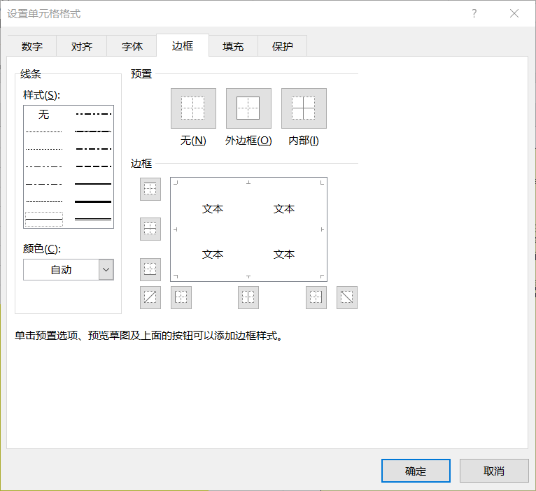
编辑工作表
设置单元格边框
开始→单元格→格式→设置单元格格式
Notes:
①选定要添加边框的区域。②单击“开始”选项卡“单元格”组中的“格式”下拉按钮,在弹出的下拉菜单中选择“设置单元格格式”命令,在弹出的“设置单元格格式”对话框中选择“边框”选项卡,如图 所示,用户根据需要进行相应设置。

Slide 23
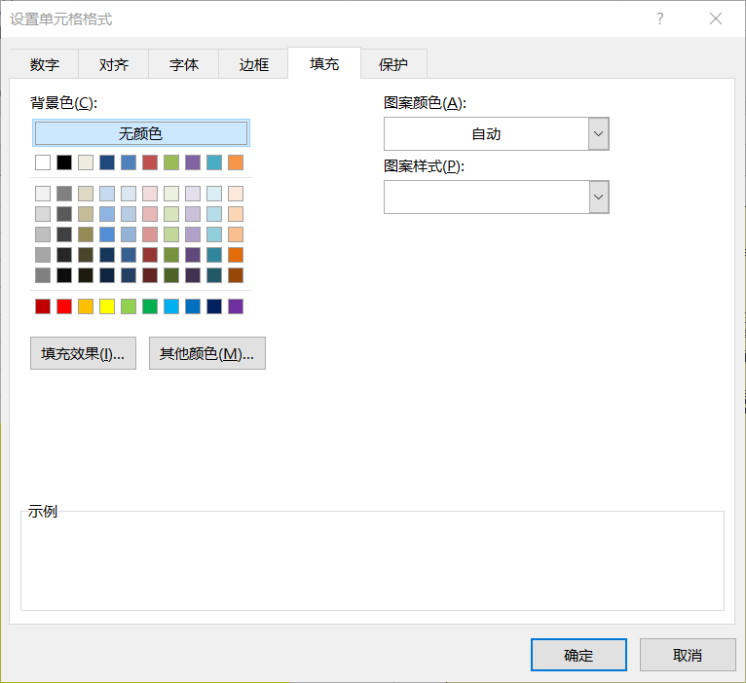
编辑工作表
设置单元格底纹
开始→单元格→格式→设置单元格格式
Notes:
设置单元格底纹：①选定要添加底纹的单元格区域。②单击“开始”选项卡“单元格”组中的“格式”下拉按钮,在弹出的下拉莱单中选择所示,然后根据需要进行相应设置。

Slide 24
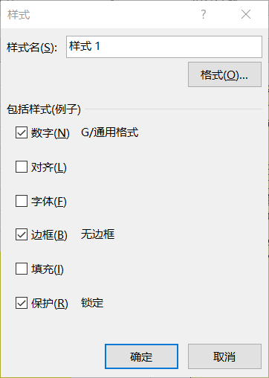

编辑工作表
创建和使用样式
创建样式
使用样式
数据对齐方式
合并及居中
Notes:
创建和使用样式（1）创建样式：①选定作为样式的单元格区域。②单击“开始”选项卡“样式”组中的“单元格样式”下拉按钮,在弹出的下拉菜单中选择“新建单元格样式”命令,弹出“样式”对话框,根据需要选择相应的选项。若需要设置格式,可单击“格式”按钮,在弹出的“设置单元格格式”对话框中进行设置,设置完成后,单击“确定”按钮。（2）使用样式：①选定需要应用样式的单元格或单元格区域。②单击“开始”选项卡“样式”组中的“单元格样式”下拉按钮,在弹出的下拉列表中单击需要应用的样式。
设置单元格数据对齐方式：•先选定要重新设置对齐方式的单元格或单元格区域,然后根据用户需要单击“开始”选项卡“对齐方式”组中的相应对齐按钮非新自。•先选定要重新设置对齐方式的单元格或单元格区域,单击“开始”选项卡“单元格”组中的“格式”下拉按钮,在弹出的下拉菜单中选择“设置单元格格式”命令,在弹出的“设置单元格格式”对话框中选择“对齐”选项卡,用户根据需要进行相应设置
合并及居中：①选定要合并的单元格区域。②单击“开始”选项卡“对齐方式”组中的“合并后居中”按钮·;或单击鼠标右键,在弹出的快捷菜单中选择“设置单元格格式”命令,此时弹出“设置单元格格式”对话框,选择“对齐”选项卡,勾选“文本控制”组中的“合并单元格”复选框,并分别设置“水平对齐”和“垂直对齐”选项。

Slide 25
4.4 公式与函数

Slide 26
公式
公式
通常公式是单个或多个函数的结合运用。使用公式时必须以等号“=”开始，其后由函数、数据、运算符等组成

Slide 27
函数
函数
函数其实是一些预定义的公式，它们使用一些称为参数的特定数值按特定的顺序或结构进行计算。用户可以直接用它们对某个区域的数值进行一系列运算。
函数的插入
常用函数简介
SUM AVERAGE IF COUNT MAX MIN
RADIANS SIN COS SUMIF PMT DATE TIME
YEAR MONTH DAY HOUR SECOND MINUTE
NOW TODAY PRODUCT POWER INT AND等

Slide 28
4.5 数据管理与数据分析

Slide 29
数据管理与数据分析概述
数据管理是指对数据进行排序、筛选、分类汇总等操作。合理运用这些功能，用户可以很容易地对工作簿文件中的大量数据进行符合自己需要的各种操作。
数据分析是指用适当的统计方法对收集来的大量数据进行分析，以求最大化地利用数据资料的价值，是为了提取有用信息和形成结论而对数据加以详细研究和概括总结的过程。

Slide 30
数据记录单
记录单是数据清单，又称为工作表数据库，它是一张二维表。
注意
一个工作表中最好只建立一个记录单
在记录单和工作表的其他数据之间至少空一行或一列
记录单中最好不要有空行或空列
记录单中的第一行必须是字段名，且只能是文本类型，各个字段名必须不同
字段名和记录之间不能有空行
Notes:
数据记录单的作用：①新建记录，②删除指导记录，③查找指定条件的记录。

Slide 31
数据的排序
简单排序
复杂排序
自定义排序
Notes:
1.简单排序简单排序:①选定需要排序列中的任一单元格。②单击“数据”选项卡“排序和筛选”组中的“升序”按钮剑或“降序”按钮即可。
2.复杂排序如果排序①选定记录单中任一单元格。②单击“数据”选项卡“排序和筛选”组中的“排序”按钮,弹出“排序”对话框,在该对话框“列”的“主要关键字”下拉列表框中选择关键字,“排序依据”中下拉列表框选择“单元格值”,“次序”下拉列表框中选择“升序”或“降序”;单击“添加条件”按钮,在“次要关键字”下拉列表框中选择另一关键字,“排序依据”下拉列表框中选择“单元格值”,“次序”下拉列表框中选择“升序”或“降序”。
3.自定义排序：在 “排序”对话框内“次序”下拉列表框中选择“自定义序列…”选项,在弹出的对话框中进行相应设置。

Slide 32
筛选数据
简单筛选
自定义筛选
高级筛选
Notes:
简单筛选：①选定记录单中任一单元格。②单击“数据”选项卡“排序和筛选”组中的“筛选”按钮,这时每列标题右侧都会出现一个下拉按钮。单击一列的下拉按钮,并从下拉列表中选择关键字即可筛选
自定义筛选的筛选条件可根据用户的需要自行定义,而且定义方式灵活方便。用法：①单击一列的下拉按钮,在下拉列表中选择“数字筛选”→“自定义筛选”命令,弹出“自定义自动筛选方式”对话框, ②在左侧上边的下拉列表框中选择满足需要的条件,在其右边组合框中输人条件最后单击“确定”按钮即可
高级筛选：①在空白单元格区域中输入高级筛选的条件 。②选定源数据中的任意一个单元格。③单击“数据”选项卡“排序和筛选”组中的“高级”按钮,弹出“高级筛选”对话框,用户可根据需要进行设置,此处选择“将筛选结果复制到其他位置”;“列表区域“”条件区域”及“复制到”文本框中输入或选择相应的区域。④设置完成后,单击确定按钮,记录单中姓张的人员记录即被筛选并复制到“复制到”文本框中设置的区域中。

Slide 33
分类汇总
分类汇总是对数据进行统计计算，灵活运用分类汇总功能，可以避免多次求和运算、从而提高工作效率。
Notes:
分类汇总的作用：方便对资料的筛选。
用法：① 选定记录单中任一单元格。②按照排序的方法首先将数据按要求进行排序。③单击“数据”选项卡“分级显示”组中的“分类汇总”按钮,弹出“分类汇总”对话框,按用户要求设置，单击“确定”按钮即可。

Slide 34
数据透视表
数据透视表是指对已有的记录单或表格中的数据或来自外部的数据建立交叉列表和快速汇总的交互式表格。通过使用数据透视表，用户可以交换行和列来查看源数据的不同汇总结果，可以显示不同页面来筛选数据，还可以根据需要显示区域中的不同明细数据。
创建数据透视表
数据透视表的编辑

Slide 35
4.6 图表的操作

Slide 36
图表概述
在Excel中记录单虽然能精确地反映现实情况，但如果用图表方式来表示，将更加直观、更容易反映数据之间的关系、数据的变化趋势等特征。
数据的图表化是将工作表中的数据以各种统计图表的形式显示，使那些显得杂乱无章的抽象、复杂的数据更易于理解和交流
图表的基本组成元素又称为图表项，一般包括图表区、绘图区、分类轴、数值轴、图例、图表标题、数据表、系列线、数据标志等。
Notes:
图表可直观展示统计信息属性(时间性、数量性等)，对知识挖掘和信息直观生动感受起关键作用的图形结构，是一种很好的将对象属性数据直观、形象地“可视化”的手段。

Slide 37
图表的形式
一种是将图表直接插入数据所在的工作表中，称为嵌入式图表，嵌入式图表与数据处于同一个工作表中，位于数据层的上方，因此它有可能将数据区中的数据挡住，此时只需用鼠标拖动的方式将图表移开即可。
另一种是专门为图表建立一个工作表，这样的工作表没有单元格，没有数据，没有行列标题，只有图标和图形，称为图表工作表

Slide 38
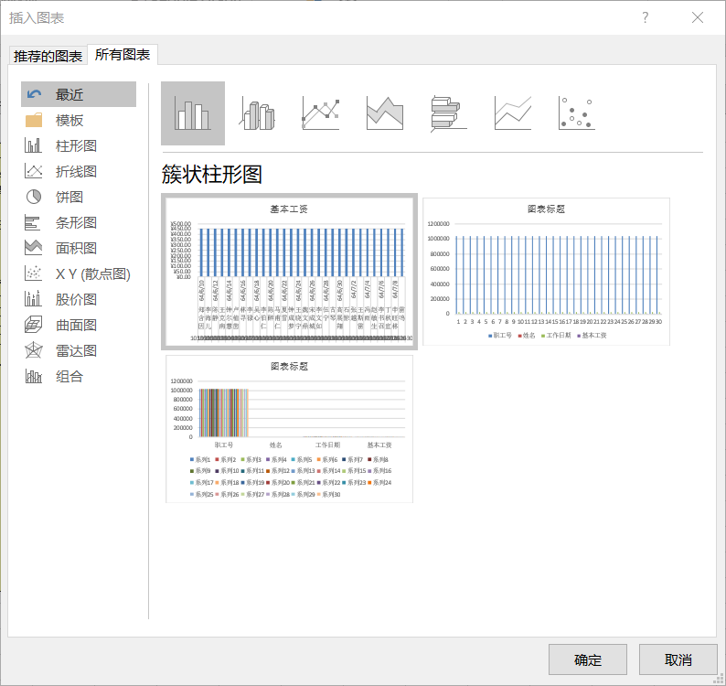
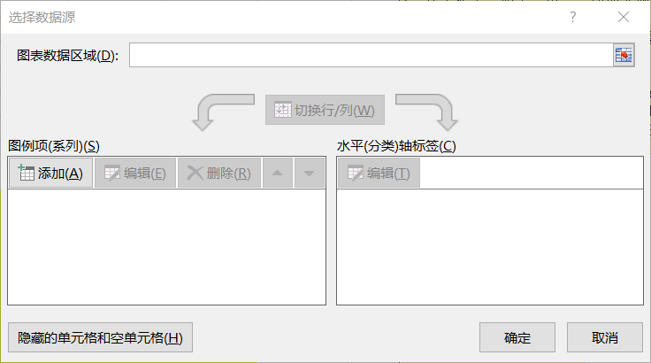
创建图表
创建图表工作表（F11）
使用图表向导创建图表
Notes:
使用图表向导创建图表的用法：①选定要建立图表的数据区域。②单击“插入”选项卡“图表”组的对话框启动器，弹出“插人图表”对话框,③选择需要插入的图表类型后,单击“确定”按钮,此时 Excel 即插入所选择类型的图表;单击“图表工具”栏“设计”选项卡“数据”组中的“选择数据”按钮,弹出“选择数据源”对话框, 可根据需要对图例项(系列)及水平(分类)轴标签进行添加,编辑及删除操作。④若要添加图表标题,可选择图表,单击“图表工具”栏“设计”选项卡“图表布局”组中的“添加图表元素”下拉按钮,在弹出的下拉菜单中选择“图表标题”选项,在弹出的下级莱单中选择需要的图表标题位置,然后在图表中更改标题文字。⑤其余图表元素的添加操作步骤同图表标题，如“图例”“坐标轴标题”等元素的添加

Slide 39
设置图表的格式
设置图表区的格式
设置绘图区的格式
设置图例的格式
设置坐标轴的格式
Notes:
图表的基本组成元素又称为图表项，一般包括图表区、绘图区、分类轴、数值轴、图例、图表标题、数据表、系列线、数据标志等
图表格式的用法：
1.设置图表区的格式：①选定图表②单击鼠标右键,在弹出的快捷菜单中选择“设置图表区域格式”命令,弹出“设置图表区格式”窗格，在该窗格中可设置图表的填充颜色,图案等,边框颜色与样式,效果,大小,属性及可选文字等,只需选择相应的选项进行设置即可
2.设置绘图区的格式：①选定图表的绘图区②单击鼠标右键,在弹出的快捷菜单中选择“设置绘图区格式”命令,弹出“设置绘图区格式”窗格,只需选择相应的选项进行设置即可。
3.设置图例的格式：①选定图表的图例②单击鼠标右键,在弹出的快捷菜单中选择“设置图例格式”命令,弹出“设置图例格式”窗格,只需选择相应的选项进行设置即可。
4.设置坐标轴的格式：①选定图表的坐标轴。②单击鼠标右键,在弹出的快捷菜单中选择“设置坐标轴格式”命令,弹出“设置坐标轴格式”窗格,,只需选择相应的选项进行设置即可。

Slide 40
4.7 电子表格的输出

Slide 41
页面设置
Notes:
①纸型设置点击【页面布局】→【纸张大小】；在弹出的下拉菜单中有多种纸张类型可以选择②在【页面布局】→【纸张大小】中选择【其他纸张大小】；可以在弹出的【页面布局】对话框中设置特定的纸张尺寸③纸张方向纸张方向有【纵向】和【横向】两种可以选择；④页边距点击【页面布局】→【页边距】；在页边距中可以选择【普通】、【宽】、【窄】；还可以选择【上次的自定义设置】；如果这些都不是你想要的还可以选择【自定义边距】⑤选择【自定义边距】可以在弹出的【页面布局】对话框中对纸张的上下左右的边距进行自定义设置⑥页眉页脚设置点击【插入】→【页眉页脚】即可进行页眉页脚的编辑与输入⑦点击【页面布局】中【页面设置】组右下角的小箭头可以弹出页面布局对话框，在对话框中选择【页眉页脚】即可直观的对页眉页脚进行设置。

Slide 42
打印输出
打印预览
打印输出
Notes:
①选择【文件】-【打印】命令，打开【打印内容】对话框②在【打印机】选项组的【名称】列表中选择打印机③在【打印机内容】组中可以选择打印选定的区域，整个工作簿或选定的工作表，默认打印当前活动工作表④在【打印范围】选择组中选择打印全部，或者指定的页码范围⑤在【打印份数】微调框中设置打印份数，默认为1份⑥最后单击【确定】按钮即可打印。

